Slide 1
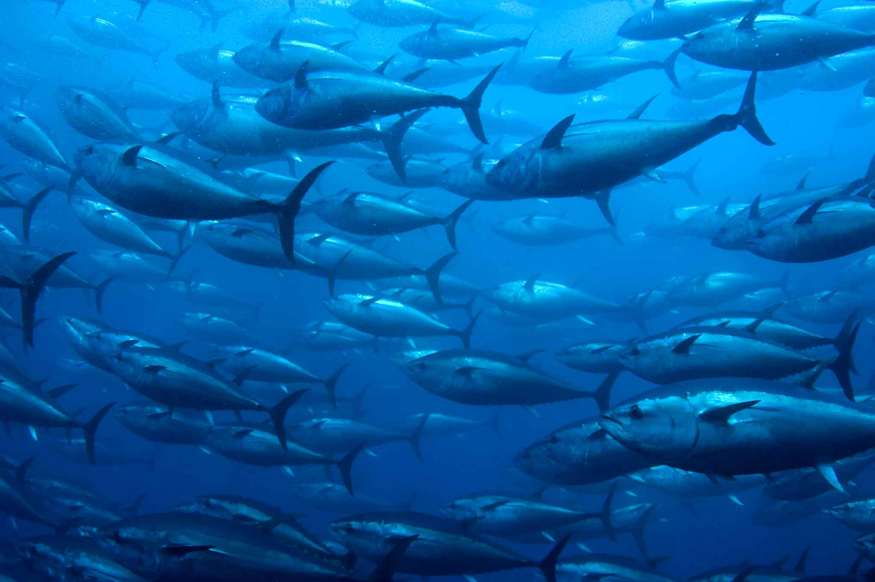
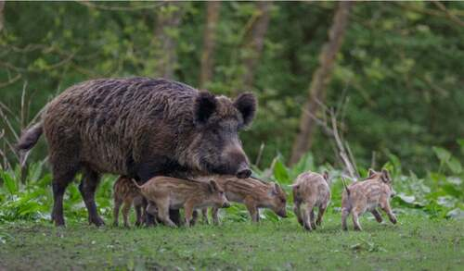
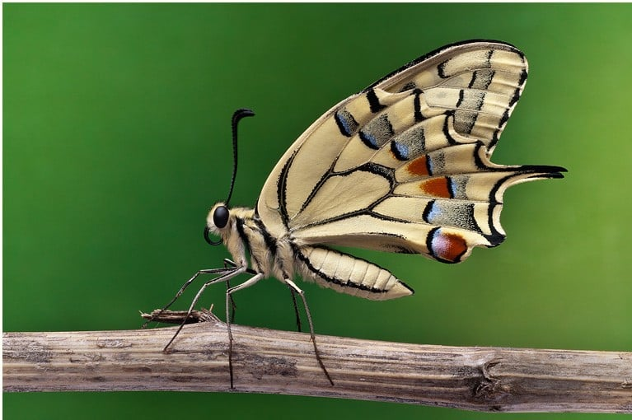
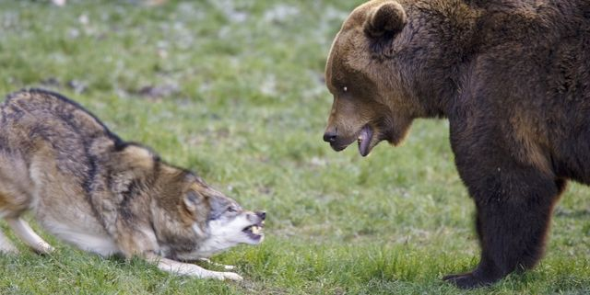
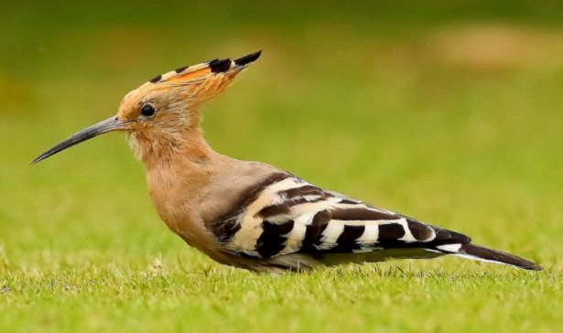
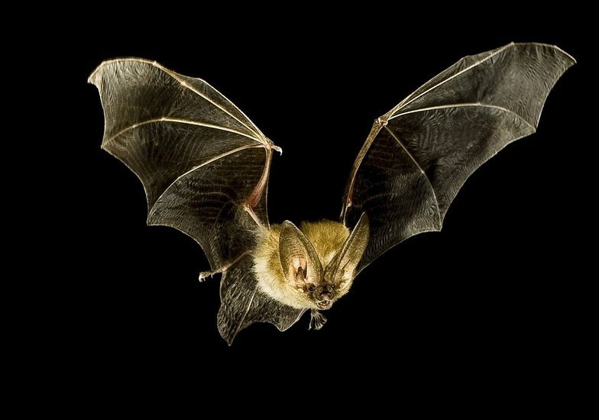
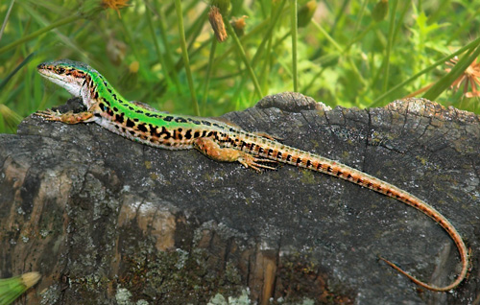
CdL Magistrale in Biologia per la Sostenibilità
Corso di Zoologia Applicata
Anno accademico 2021-2022
Prof. Roberto Sandulli
DiST UniParthenope Napoli

Slide 2
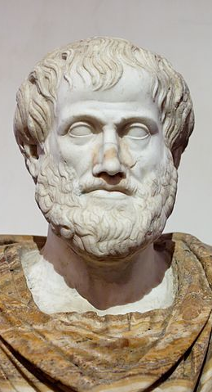
ZOOLOGIA
La Zoologia è la scienza che studia tutto ciò che riguarda la vita animale. A proporre il termine zoologia fu Aristotele con le opere Historia animalium e De partibus animalium.
La Zoologia comprende uno spettro molto ampio di branche di studio, come la paleozoologia, la zoogeografia, l'anatomia, la morfologia funzionale, la fisiologia, l'embriologia, l'etologia, la filogenetica e la zoologia speciale, che tratta l'origine della diversità delle specie, la loro integrazione nell'ambiente naturale e la loro classificazione.

Slide 3
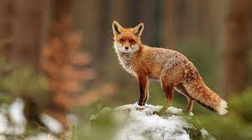
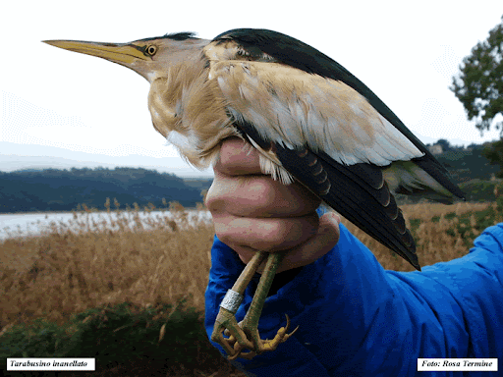
La Zoologia Applicata
Alcune applicazioni della Zoologia:
Medicina umana e veterinaria
Salute pubblica
Agricoltura
Conservazione e gestione delle risorse naturali marine e terrestri

Slide 4
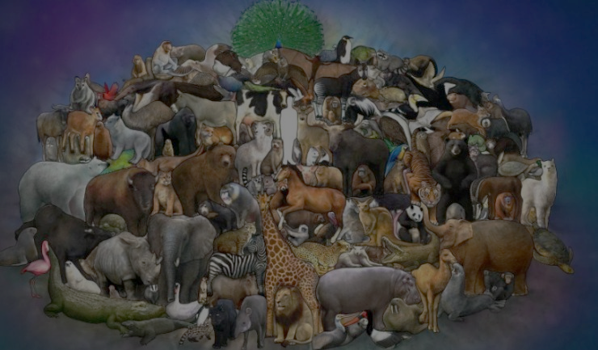
Seminari di Zoologia Applicata – CdL Magistrale in Biologia per la Sostenibilità
Nell’ambito del corso di Zoologia Applicata, si terrà un ciclo di seminari da parte di docenti specialisti del settore. I seminari saranno erogati in presenza e in streaming sincrono. Gli accessi all’aula 17 sono consentiti fino ad un massimo di 22 posti (normativa anti-COVID).

Slide 5
Prof. Domenico FULGIONE, Università di Napoli Federico II | 8 Ottobre 2021 - ore 10,30 Aula 17 | Cinghiali e lucertole: dalla rarità all’invasività
Dr. Alessio VOVLAS, Associazione POLYXENA, Conversano (Bari) | 29 Ottobre e 5 Novembre 2021 – ore 10,30 Aula 17 | Perché studiare le farfalle | Il caso studio di Zerynthia cassandra
Dr. Francesco TIRALONGO – Università di Catania | 12 Novembre e 3 Dicembre 2021– ore 10,30 Aula 17 | La pesca nei mari italiani: risorse e gestione | Invasioni biologiche, meridionalizzazione e nuove opportunità
Prof. Danilo RUSSO - Università di Napoli Federico II | 1 Ottobre e 10 Dicembre 2021 – ore 10,30 Aula 17 | Conservazione dei Chirotteri e gestione forestale | I chirotteri nelle aree urbane
Dr. Rosario Balestrieri, Associazione ARDEA, Napoli | 19 e 26 Novembre 2021 – ore 10,30 Aula 17 | Tecniche di studio e monitoraggio in campo ornitologico | Progetti di monitoraggio e tutela faunistica in Campania
Dr. Piero GENOVESI – ISPRA | 15 Ottobre 2021 – ore 10,30 Aula 17 | Le nuove sfide della gestione faunistica: espansione delle specie alloctone invasive e conflitti con grandi carnivori
Dott.ssa Luigia DONNARUMMA, Università di Napoli Parthenope | 22 ottobre 2021 – ore 10,30 Aula 17 | Benthos in ambienti estremi
Dott. Luca APPOLLONI, Università di Napoli Parthenope | 28 ottobre 2021 – ore 13,30 Aula 17 | Specie chiave nella pianificazione delle Aree Marine Protette
Dott.ssa Federica FERRIGNO, Università di Napoli Parthenope | 17 dicembre 2021 – ore 10,30 Aula 17 | Effetto della pesca sulle biocenosi coralligene

Slide 6
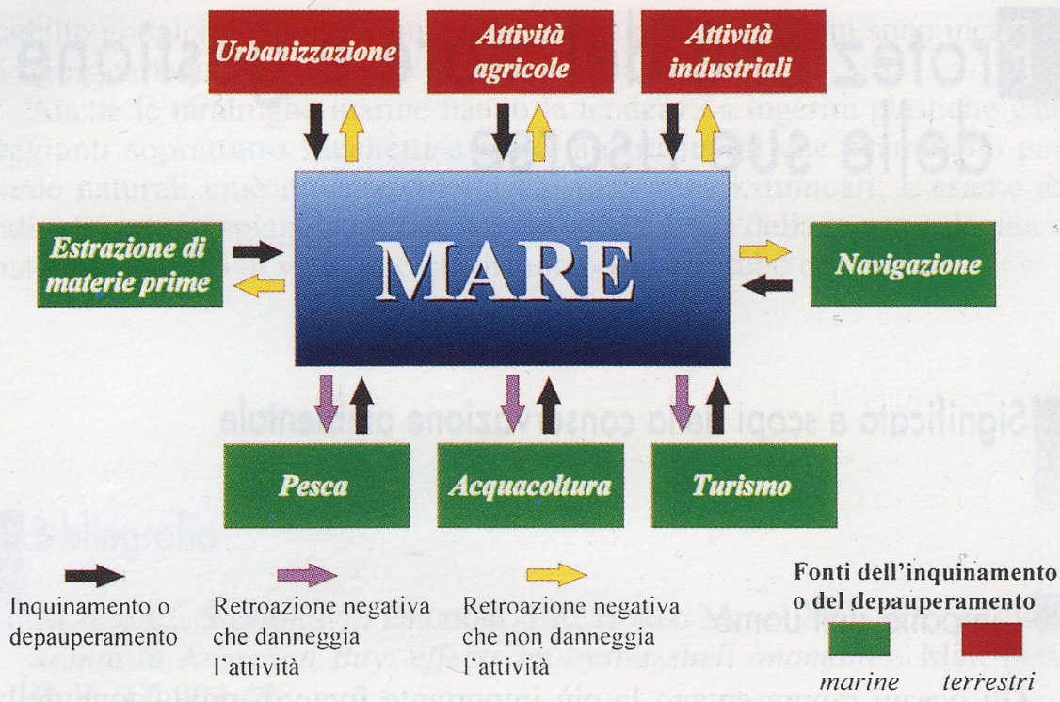
Le risorse del mare
Si possono distinguere due tipi di sfruttamento del mare: il primo è quello della sua utilizzazione per lo smaltimento dei rifiuti; il secondo è quello dell’utilizzo delle sue risorse. Nel primo caso gli operatori che influenzano negativamente l’ambiente marino non sono direttamente interessati dal punto di vista economico alla sua salvaguardia e rendono quindi indispensabile interventi normativi di controllo, nel secondo caso sono gli stessi operatori che hanno l’interesse a regolamentarsi per non perdere la fonte di reddito.

Slide 7
Le risorse del mare
Una risorsa è un elemento essenziale per la vita di un organismo.
Si distinguono due tipi di risorse naturali: quelle biotiche e quelle abiotiche. Le prime sono rinnovabili capaci di accrescersi e riprodursi, le altre comprendono i minerali e combustibili fossili che non hanno possibilità si rinnovo.
Le risorse principali del mare sono:
Risorse abiotiche: cloruro di sodio; bromo e magnesio; acqua dolce; riserve di petrolio e di gas.
Produzione di Energia: energia elettrica dalle maree, dalle correnti oceaniche, dal moto ondoso, dalle differenze di temperature fra la superficie e le acque del fondo.
Turismo: fonte di salute e ricreazione per l’uomo.
Risorse biotiche: la pesca è la principale risorsa del mare e su di essa si basa l’economia di intere nazioni. Questa attività può essere distinta in 4 categorie principali: pesca artigianale, pesca industriale, maricoltura e pesca sportiva ciascuna delle quali a seconda delle varie esigenze comprende una vasta gamma di tecniche e modalità di svolgimento.

Slide 8
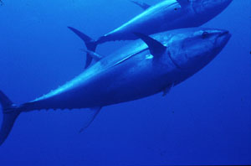
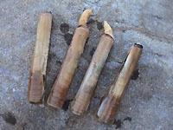
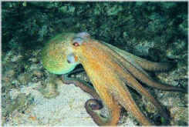
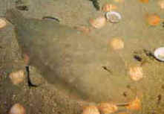
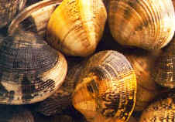
Risorsa pesca
Tutte le specie animali in grado di nuotare in modo direzionale opponendosi alla forza della corrente, come sono in grado di fare quasi tutti i pesci, i molluschi cefalopodi (totani, calamari), i crostacei decapodi (gamberi), le tartarughe marine ed i cetacei, costituiscono il necton, che è anche risorsa d’interesse commerciale.
La risorsa pesca si può dividere in pelagica, demersale e bentonica. Questa classificazione ha un valore dal punto di vista della pesca, ma non deve essere interpretata rigidamente.
Notes:
I vegetali hanno una funzione trofica e strutturale (creazione di habitat)

Slide 9
Risorsa pesca
Risorsa pelagica: i pesci pelagici spendono la maggior parte del loro ciclo vitale nella colonna d’acqua, dove trovano gli organismi di cui si nutrono, senza entrare in contatto con il fondo.
L’insieme dei pesci pelagici include due grandi gruppi: piccoli pelagici (filtratori di placton: sardine, alici) e grandi pelagici (predatori: tonno, pesce spada).
Molti dei pesci pelagici sono quelli che più comunemente vengono pescati con le RETI A CIRCUIZIONE, PALAMITI O PALANGARI, RETI DERIVANTI.
Questo tipo di attrezzi sfruttano la caratteristica dei pesci di muoversi in grandi banchi di numerosi individui. Sono specie che generalmente si spostano in gruppo sia per brevi tragitti che lunghe migrazioni, alla ricerca dei siti adatti per la riproduzione o per la ricerca di alimento.

Slide 10
Risorsa pesca
Risorsa demersale: i pesci demersali vivono in relazione più o meno stabilmente con il fondo marino, perché sul fondale sabbioso o tra gli scogli si nascondono o vi trovano il cibo.
Si tratta di una gran quantità di specie che variano a seconda del tipo di fondale, e alcune più diffuse tra queste sono le triglie, le sogliole, le orate, cefali, naselli, razze, gronghi, le murene……
A queste specie di pesci si aggiungono sui fondali anche numerosi molluschi e crostacei.
Nel Mediterraneo le risorse demersali e quelle pelagiche sono oggetto di intenso sfruttamento lungo la maggior parte della platea continentale.

Slide 11
Risorsa pesca
Risorsa bentonica: queste risorse sono caratterizzate da relazioni stabili con il fondo marino e dall’assenza di importanti eventi migratori. I molluschi bivalvi rappresentano il gruppo più rilevante ai fini della pesca.
La specie più diffusa lungo i nostri litorali, in particolare in Adriatico, è la vongola (Chamelea gallina).
In genere, il loro ciclo vitale è caratterizzato da fasi larvali pelagiche di breve durata (trocofore e veliger) che, dopo la metamorfosi, si insediano sul substrato.

Slide 12
Ambienti di pesca
La costa rocciosa
1- Orata; 2- Sgombri; 3- Tonnetti; 4- Ricciola; 5- Sarago; 6- Aguglia; 7- Boga; 8- Occhiata; 9- Salpa

Slide 13
Ambienti di pesca
La costa sabbiosa/mista
1- Orata; 2- Sarago; 3- Sogliola; 4- Murena; 5- Cernia; 6- Mormora; 7- Sgombri; 8- Spigola; 9- Anguilla; 10- Scorfano

Slide 14
Ambienti di pesca
La Secca
1- Pagelli; 2- Polpo; 3- Nasello; 4- Gallinella; 5- Sarago; 6- Cernia; 7- Murena

Slide 15
La pesca e la gestione della risorsa
La pesca in Italia viene praticata essenzialmente sulla platea continentale e nella maggior parte dei casi con piccole imbarcazioni che operano scegliendo il sistema di pesca da utilizzare a secondo di:
Stagioni
Cicli riproduttivi delle specie
Periodi di riposo biologico
Tradizioni locali
Prezzi di mercato
Il tipo di attività si configura sostanzialmente come un’attività di piccola pesca costiera
Pur essendo un tipo di attività fortemente specializzato, anche questo tipo di pesca si basa sul prelievo di organismi dalle popolazioni naturali, e pertanto può incidere sulla conservazione nel tempo delle risorse, agendo sulle popolazioni delle specie “bersaglio” e sull’ecosistema.

Slide 16
La pesca marittima
La pesca professionale è l’attività di cattura e prelievo a fini economici, esercitata da soggetti abilitati ed iscritti nei Registri Imprese di Pesca (RIP) presso le Capitanerie di Porto.
La pesca professionale si distingue in tre categorie:
La pesca costiera locale
Si effettua entro le 12 miglia con imbarcazioni dotate di 2/3 persone di equipaggio, uscite giornaliere.
La pesca costiera ravvicinata
Si effettua entro 40 miglia con imbarcazioni di grande stazza e dotate di radio, ecoscandaglio e ghiacciaie; 3/5 persone di equipaggio; uscite settimanali
La pesca mediterranea e d’altura
Si effettua in alto mare con pescherecci di oltre 160 tonnellate; equipaggio di 12 persone; attrezzature moderne; uscite mensili.

Slide 17
La pesca marittima
La Grande Pesca (Pesca costiera ravvicinata + Pesca d’altura)
Si effettua oltre la batimetrica dei 50m o oltre le 3 miglia dalla costa (Legge n. 963 del 1965), con imbarcazioni di grande stazza (+ di 10 tsl) e dotate di radio, ecoscandaglio e ghiacciaie; 3/5 persone di equipaggio; uscite settimanali.
Rete a Strascico
Rete alla deriva
Rete pelagica a circuizione
Palangari di superficie
La Piccola Pesca costiera (Pesca costiera locale artigianale)
Si effettua entro le 12 miglia con imbarcazioni dotate di 2/3 persone di equipaggio, uscite giornaliere.
Reti da posta
Palangari
Nasse

Slide 18
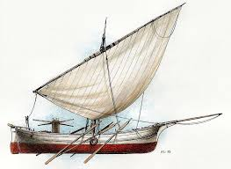
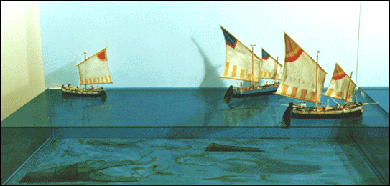
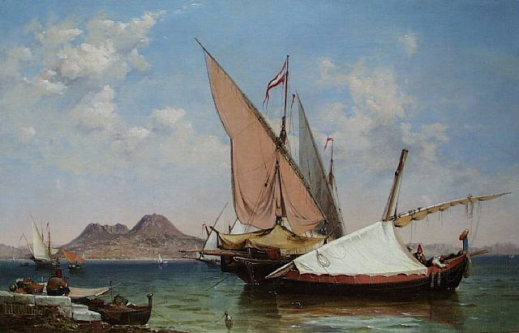
La pesca a strascico
Rete a Strascico
La flotta a strascico italiana conta 3.724 imbarcazioni per un totale di 122.165 tonnellate di stazza lorda. Questo tipo di pesca è presente in tutti i litorali italiani, anche se è più praticata in Adriatico ove operano 2.107 barche, pari al 56 % della flotta a strascico nazionale, e in Sicilia con 684 battelli (18 % della flotta nazionale).
La denominazione “strascico”, nasce dal tipo di lavoro che la rete compie sul fondale marino.
-
Paranza
Barca con un albero a vela al terzo, della capacità di circa 20-50 ton., adoperata talvolta per il piccolo cabotaggio, ma soprattutto per la pesca con la rete a strascico sulle coste adriatiche.
Paranzella
Barca più piccola di circa la metà della paranza, costruita allo stesso modo ma più veloce, comune nel Napoletano e in Sicilia. Escono da ottobre a marzo.

Slide 19
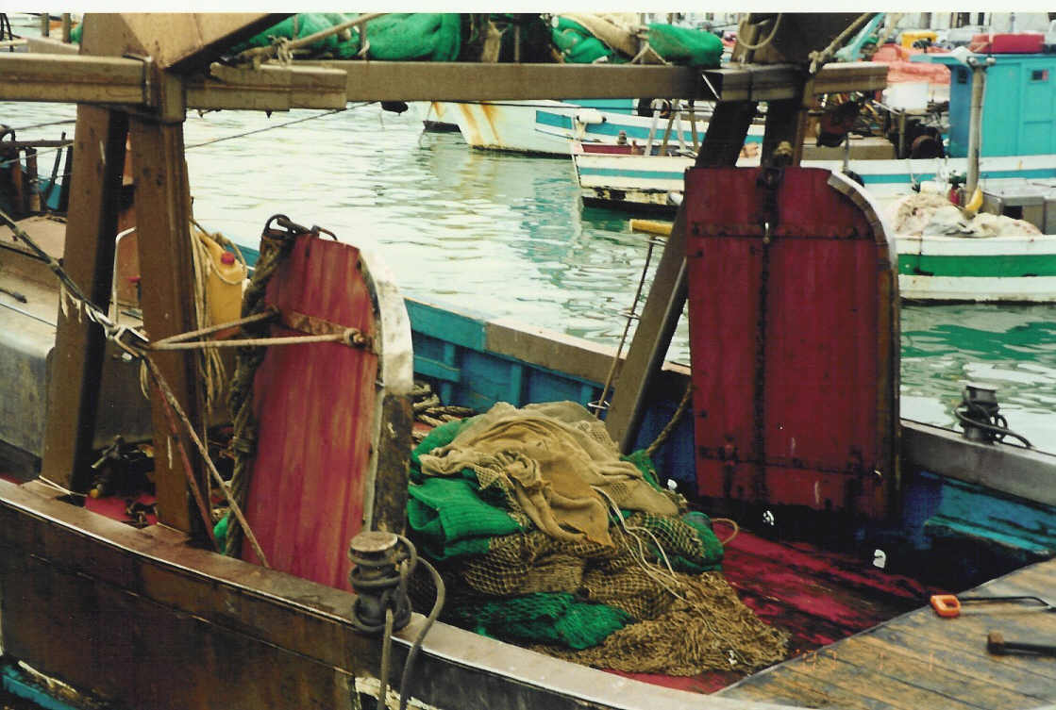
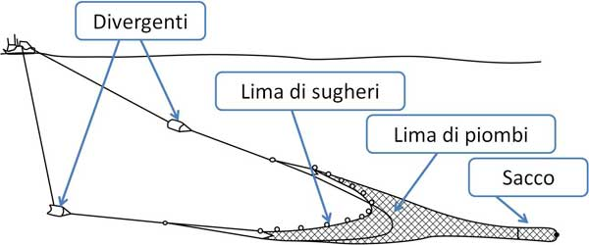
La pesca a strascico
Rete a Strascico
Caratteristiche:
rete a tronco di cono o di piramide con sacco terminale lunga dai 20-30m;
asimmetrica (la parte superiore detta “cielo” fornita di galleggianti sopravanza quella inferiore con i piombi;
corpo della rete formato da varie pezze con maglie che decrescono fino al sacco non inferiori a 50mm .
l’apertura verticale della rete è assicurata dal rapporto sugheri/piombi;
l’apertura orizzontale è assicurata dai divergenti (divergenti rettangolari, piatti in legno e bordati di ferro).

Slide 20
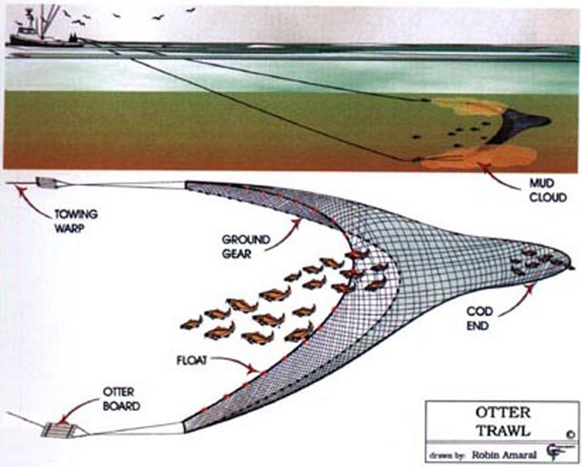

Slide 21
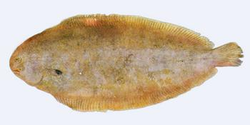
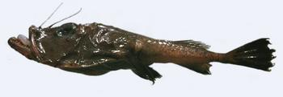
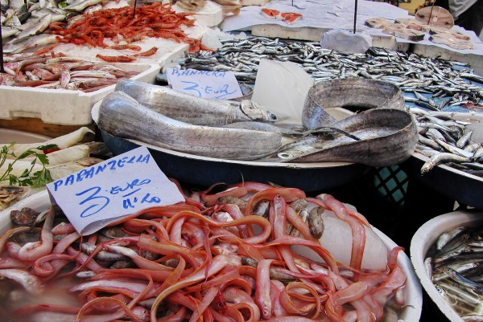
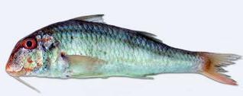
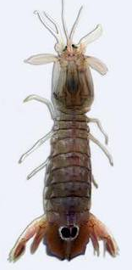
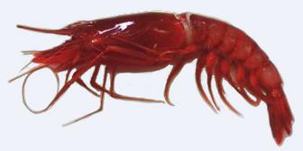
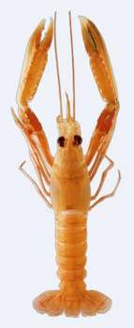
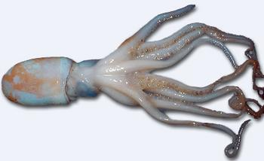
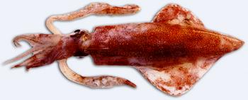
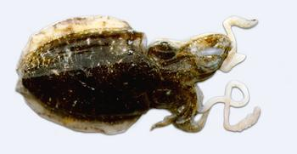
La pesca a strascico
Rete a Strascico
Le principali specie catturabili con questo tipo di pesca sono:
Sogliola
Solea vulgaris (Quensel, 1806)
Rana Pescatrice
Lophius piscatorius (Linneo, 1758)
Frittura di Paranza
Nasello
Merluccius merluccius (Linneo)
Triglia di fango
Mullus barbatus (Linneo, 1758)
Gamberone rosso
Aristeus antennatus (Risso)
Mazzancolla (sotto costa)
Penaeus kerathurus (Forskal)
Cepola
Cepola rubescens (Linneo)
Scampo
Nephrops norvegicus (Linneo)
Pannocchia
Squilla mantis (Linneo)
Moscardino bianco
Eledone cirrhosa (Lamarck)
Calamaro
Loligo vulgaris (Lamarck, 1798)
Seppia
Sepia officinalis (Linneo, 1758)

Slide 22
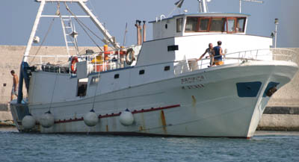
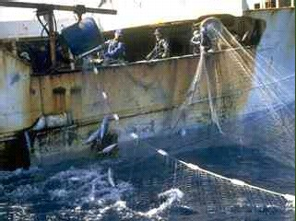
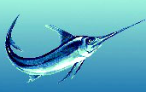
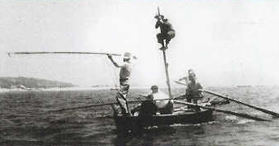
La pesca alla deriva
Rete alla deriva
Le reti derivanti vengono calate in mare e lasciate libere di spostarsi con l'azione delle correnti marine; sono collegate comunque a galleggianti, che hanno lo scopo di permetterne l'individuazione.
La loro altezza varia a seconda del tipo di pesca, ma per le grandi reti è generalmente compresa fra i 20 e i 30 metri. Alla parte inferiore della rete sono attaccati dei pesi che la mantengono in verticale neutralizzando la spinta dei galleggianti.
I natanti che impiegano questo tipo di pesca hanno capacità tra le 20 e le 30 tonnellate di stazza lorda pescano soprattutto nel Tirreno centrale e meridionale.
In genere vengono calate di notte, almeno per la cattura delle specie di grandi dimensioni, e sono destinate di norma alla pesca di specie pelagiche: pesci che nuotano vicino alla superficie come il tonno, il pesce spada.
Rete calata con la tipica andatura a zig-zag
Regolamentazione delle reti derivanti (Spadare)
la Risoluzione dell’Assemblea Generale ONU UNGA 44/225/1989, che sancisce una moratoria all’uso delle reti pelagiche derivanti d’altura;
il Reg.(CE)1239/98 che ha modificato il Reg.(CE)894/97, che vieta l’uso di reti derivanti per la pesca a varie specie di grandi e medi pelagici, incluso il pesce spada;
la Raccomandazione ICCAT n.03/04 (International Commission for the Conservation of Atlantic Tuna: organismo che si occupa della gestione dei grandi pelagici in Mediterraneo), vieta a tutte le Parti Contraenti (come l’Italia) di utilizzare reti pelagiche derivanti d’altura nel Mediterraneo.

Slide 23
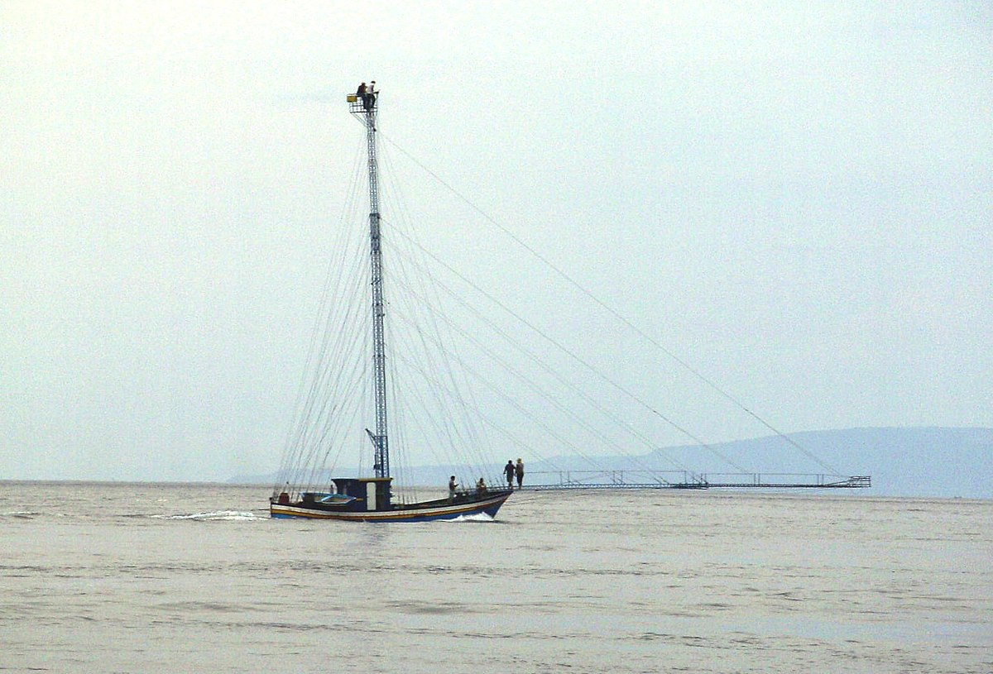

Slide 24
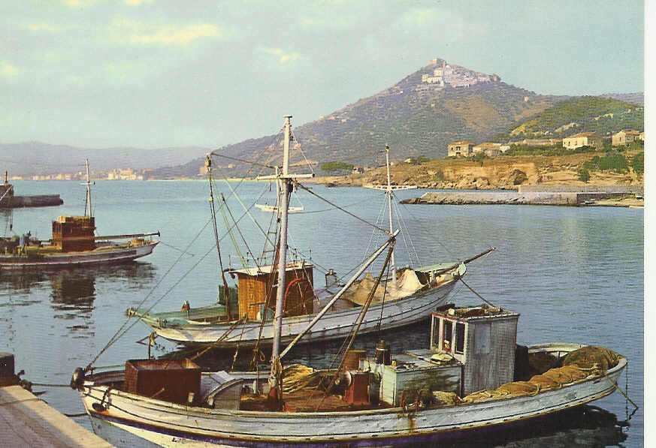
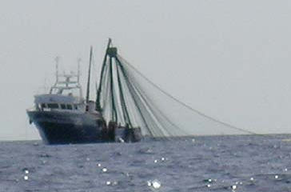
La pesca a circuizione
Rete pelagica a circuizione
Le reti a cianciolo per la pesca delle acciughe e delle sardine possono raggiungere gli i 800 metri di lunghezza e i 300 metri d'altezza. I motopesca italiani usano generalmente reti non troppo profonde, comprese tra i 30 e i 100 metri. Le barche che effettuano questo tipo di lavoro in Italia hanno dimensioni che variano dalle 30 alle 100 tonnellate di stazza. Molto redditizia è la pesca con fonti luminose, le quali permettono di richiamare in prossimità delle barche i banchi di pesce. In questo caso, due o tre piccole barche sono di appoggio al peschereccio principale. La rete è manovrata dai pescatori in modo da accerchiare rapidamente il pesce, per poi tirare con tempestività il cavo di chiusura della rete. La flotta italiana con reti a cianciolo è costituita da 388 battelli per una tsl pari a 10.906 tonnellate. Questo tipo di pesca viene fatto essenzialmente in Tirreno, Adriatico e dai motopescherecci siciliani (169 imbarcazioni).

Slide 25
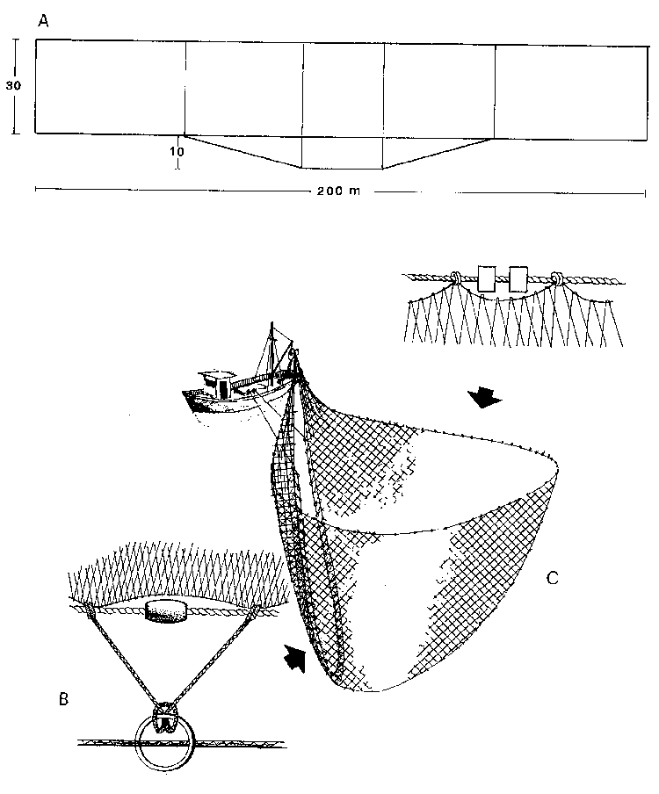
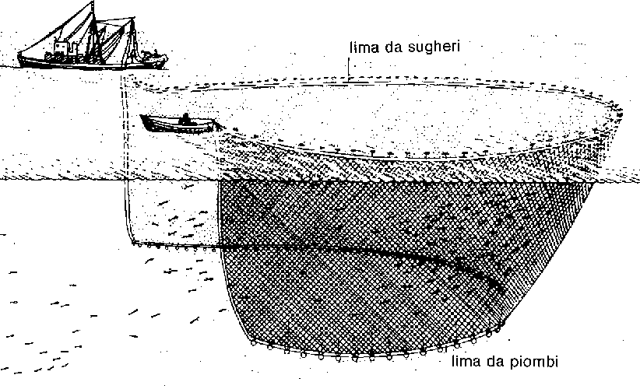
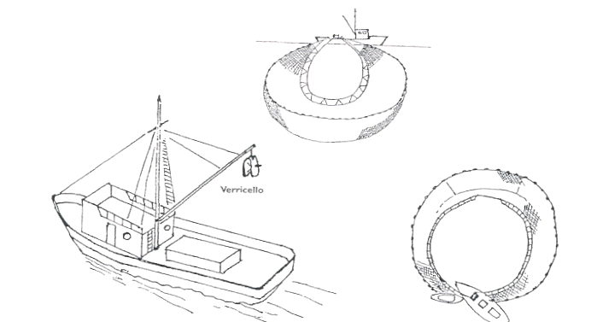
La pesca a circuizione
Rete pelagica a circuizione

Slide 26
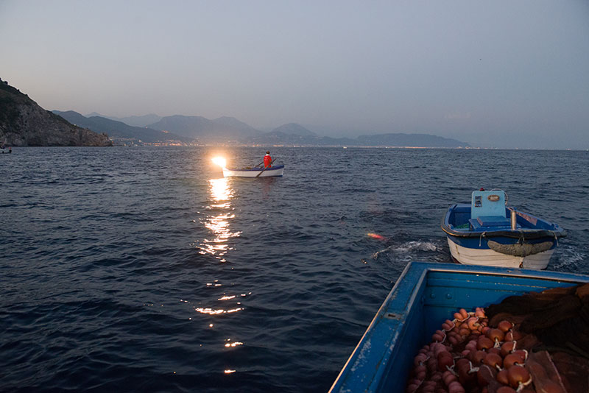

Slide 27
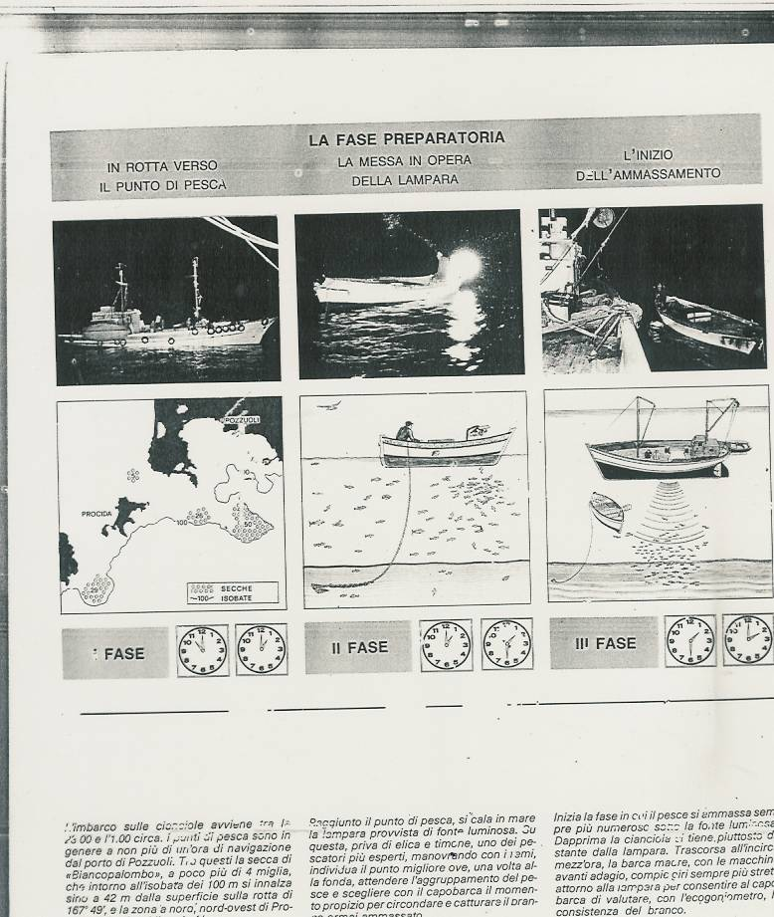
La pesca a circuizione
Fasi di pesca a circuizione

Slide 28
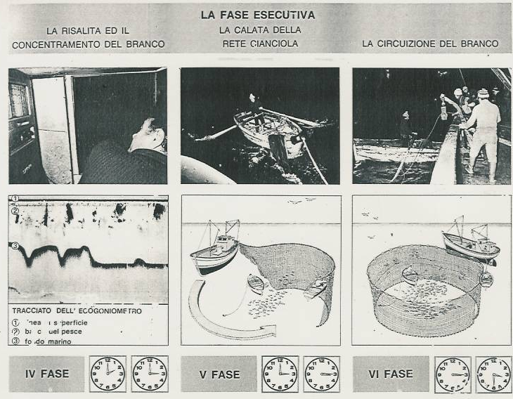
La pesca a circuizione
Fasi di pesca a circuizione

Slide 29
La pesca a circuizione
I clupeidi compiono migrazioni verticali avvicinandosi al fondo durante le ore diurne e alla superficie durante la notte. Il ciclo nittemerale di questi movimenti è legato prevalentemente alle migrazioni dello zooplancton di cui queste specie si nutrono.

Slide 30
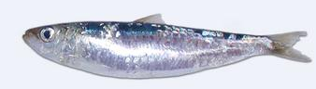
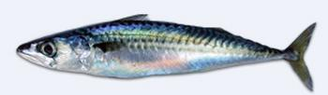
La pesca a circuizione
Rete pelagica a circuizione
Le principali specie catturabili con questo tipo di pesca sono:
Periodi estivi - di notte
Alice
Engraulis encrasicholus (Linneo,1758)
Clupeidi
Sardina
Sardina pilchardus (Walbaum, 1792
Sgomberidi
Sgombro
Scomber scombrus (Linneo, 1758)

Slide 31
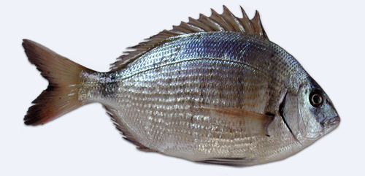
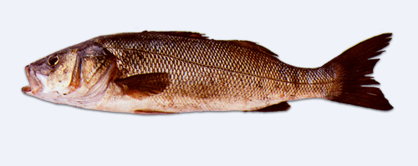
La pesca a circuizione
Rete pelagica a circuizione
Le principali specie catturabili con questo tipo di pesca sono:
Periodi invernali - di giorno
Sarago
Diplodus vulgaris (Geoffroy, 1817)
Sgombro
Scomber scombrus
(Linneo, 1758)
Spigola
Dicentrarchus labrax (Linneo, 1758)
Palamita
Sarda sarda (Bloch, 1793)
Orata
Sparus aurata
(Linneo, 1758)
Zerro
Sparus smaris
(Linnaeus, 1758)
Ricciola
Seriola dumerilii
(Risso, 1810)

Slide 32
La pesca con i palangari
Palangari di superficie
I palangari sono attrezzi che impiegano simultaneamente più ami (anche 15.000). Sono costituiti da un cavo principale chiamato trave, lungo anche diversi chilometri. I braccioli (fili di nylon) con gli ami sono fissati al trave a distanza regolare. I palangari per i grandi pelagici sono impiegati dalle marinerie delle isole e nel Tirreno meridionale specialmente con natanti classificati come polivalenti, che arrivano anche a 100-120 tonnellate di stazza lorda e vengono seguiti con i satelliti o con i radar. Con i palangari pelagici si catturano tonni, pesci spada e verdesche.
Specie bersaglio
Pesce spada 45%
Tonno alalunga 20%
Tonni rossi 18%
Tonno Thunnus thynnus
(Linneo, 1758)
Pesce Spada
Xiphias gladius
(Linneo, 1758)
Verdesca
Prionace glauca (Linnaeus, 1758)

Slide 33
Testi consigliati…….
Materiale fornito dal docente in pdf
Presentazioni in pdf del docente
Presentazioni dei seminari integrativi in pdf
Bombace G. e Lucchetti A.
Elementi di Biologia della Pesca. Edagricole. 2011

